Slide 1

109聖心女中
高一選組輔導說明
輔導主任 許䕒尹 報告
2021.03.20

Slide 2
大學 VS. 選組
選組評估要素
測驗解釋
家長角色

Slide 3
1
選組評估要素

Slide 4
1
選組評估要素
能力與特質
學業成績
價值觀
興趣

Slide 5

1
選組評估要素--價值觀
舒伯特工作價值觀
利他
美的追求
創造發明
智性的刺激
成就滿足
獨立自主
聲望地位
管理權力
經濟報酬
安全穩定
工作環境
上司的關係
同事的關係
生活方式
多變性

Slide 6
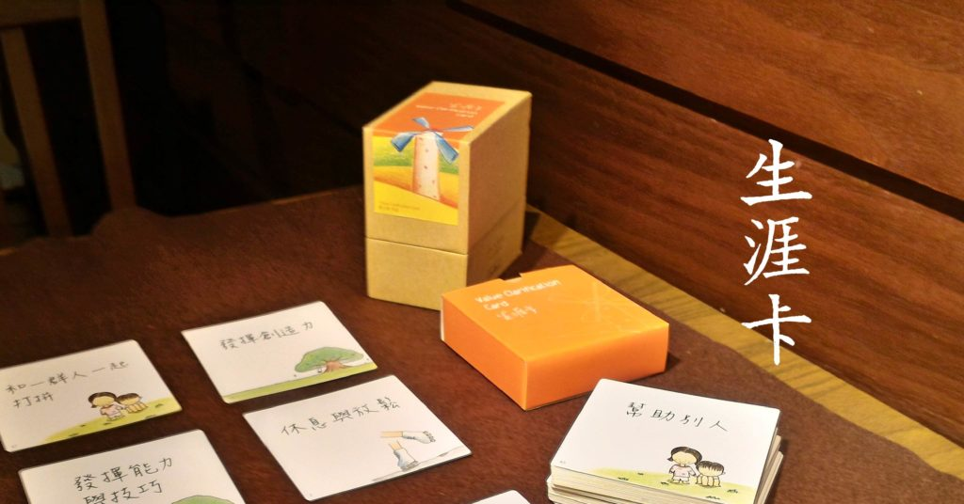
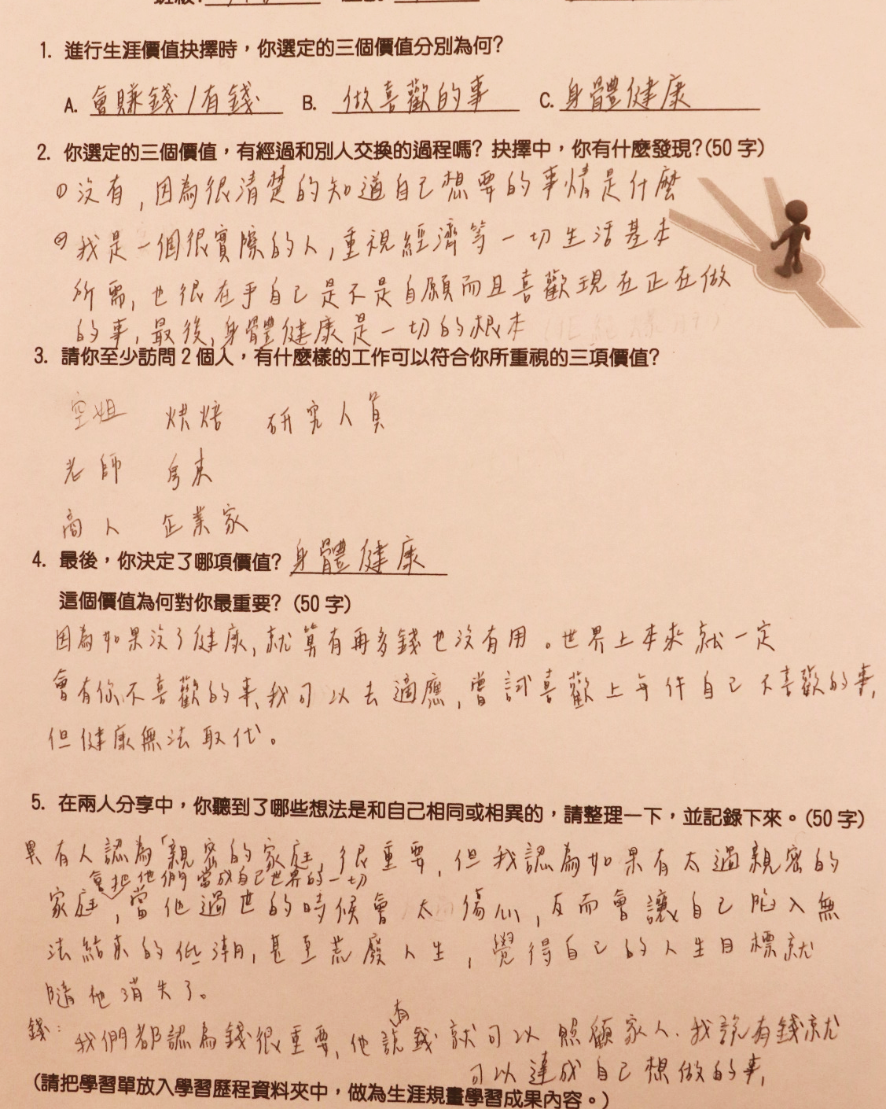
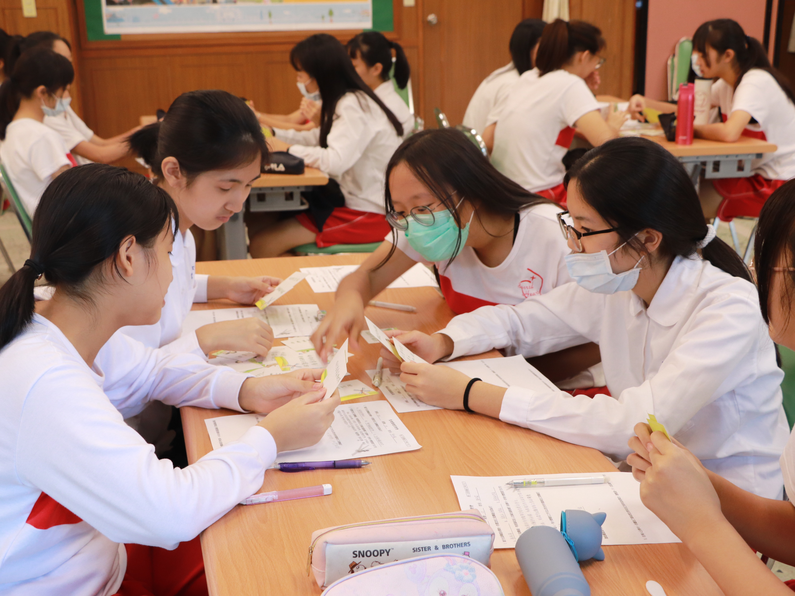
1
選組評估要素--價值觀

Slide 7
1
選組評估要素--學業成績
分析優劣勢科目
文史科—文組
數理化—理組
考不好的原因？
還沒找到方法?
不夠努力?
無法勝任?
90%
70%
38%
40%
20%

Slide 8
2
測驗解釋

Slide 9
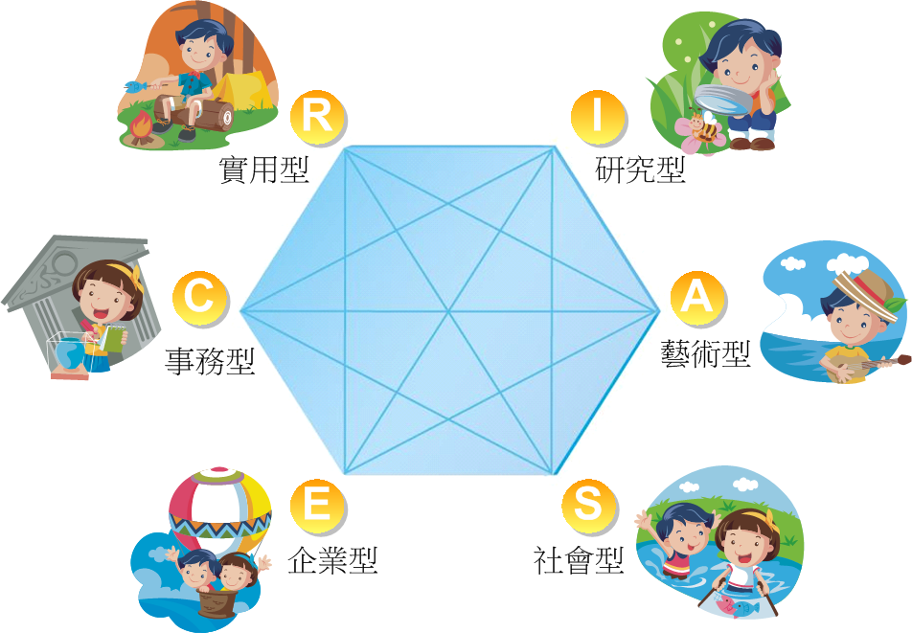
2
測驗解釋--大考中心興趣量表線上版
( John Holland，職業興趣分為六種類型)

Slide 10
興趣六碼
實用型
（Ｒ）
穩定、有耐性、講求實際，喜愛動手做。
工程學群，有興趣從事機械、電子、交通等行業。
研究型
（Ｉ）
善於觀察、思考、分析推理，喜愛追根究柢。
工程學群，有興趣從事數理研究等行業。
藝術型
（Ａ）
善於表達和創新、富有創造力，喜愛獨立作業。
藝術學群，有興趣從事音樂、舞蹈、設計等行業。

Slide 11
興趣六碼
社會型
（Ｓ）
喜歡聆聽、對人和善，樂於幫助他人。
社會心理學群，有興趣從事諮商師、教師等行業。
企業型
（Ｅ）
愛好冒險、競爭，善於說服與社交。
法政學群，有興趣從事管理職、律師、法官等行業。
事務型
（Ｃ）
個性謹慎、仔細、可靠，講求規矩與精確。
財經學群，有興趣從事會計師、出納人員等行業。

Slide 12
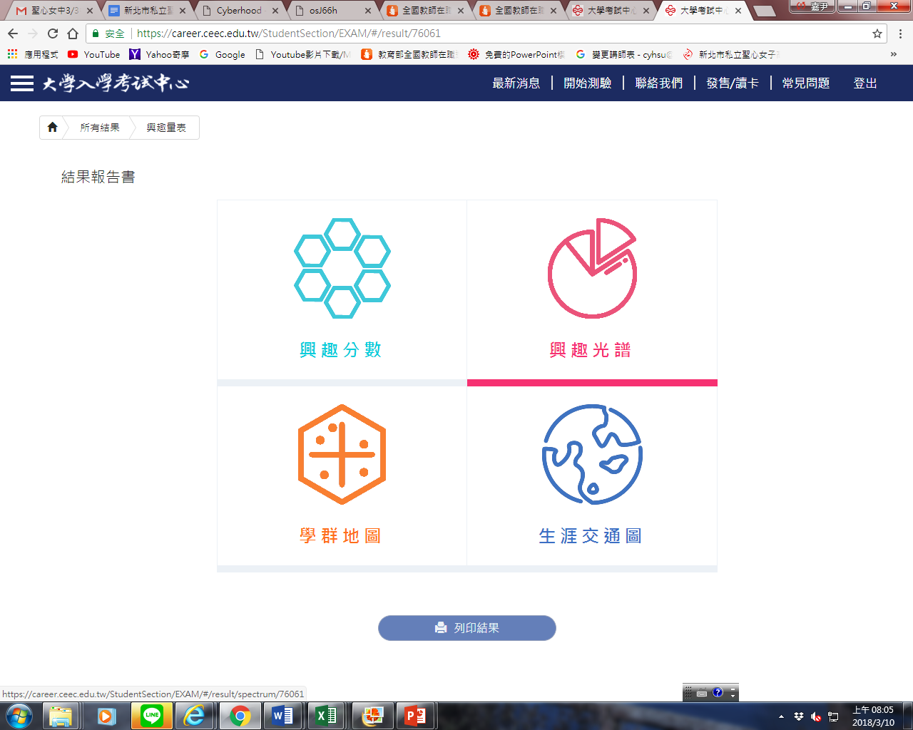
2
測驗解釋--大考中心興趣量表線上版

Slide 13
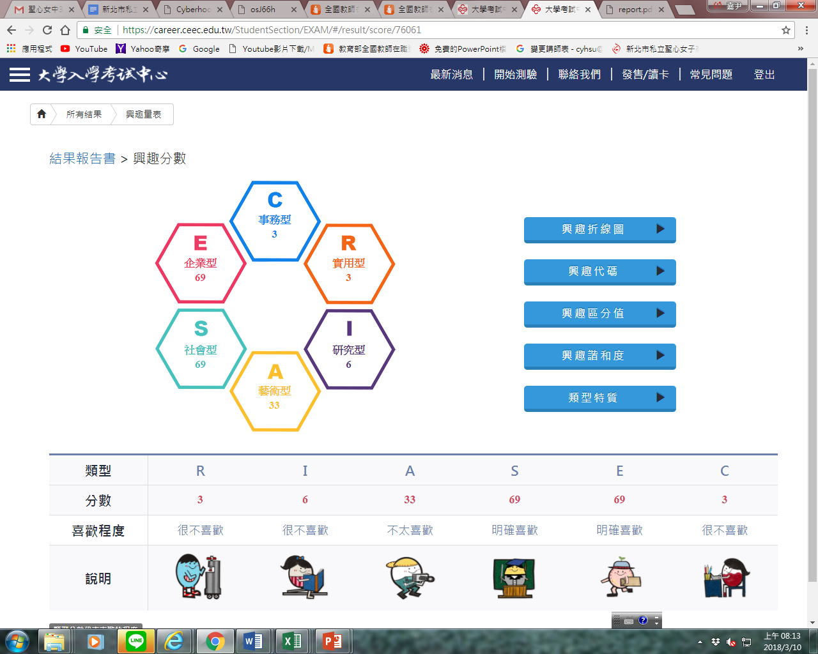
2
測驗解釋--大考中心興趣量表線上版

Slide 14
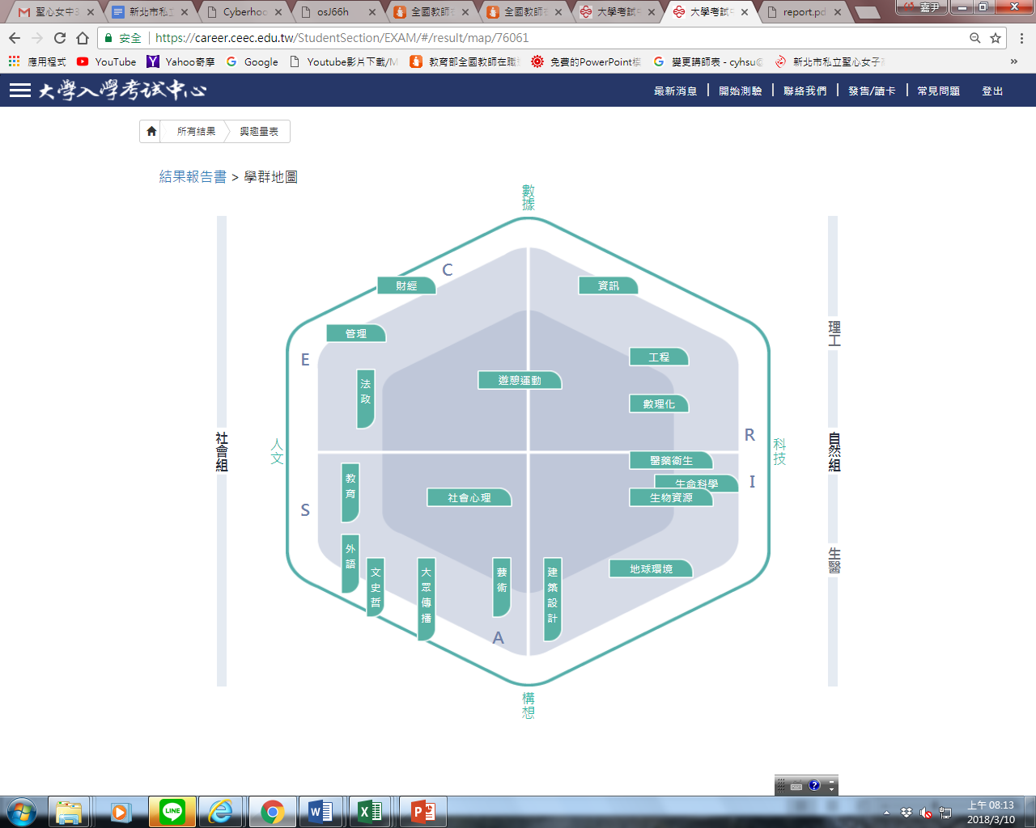
2
測驗解釋--大考中心興趣量表線上版

Slide 15
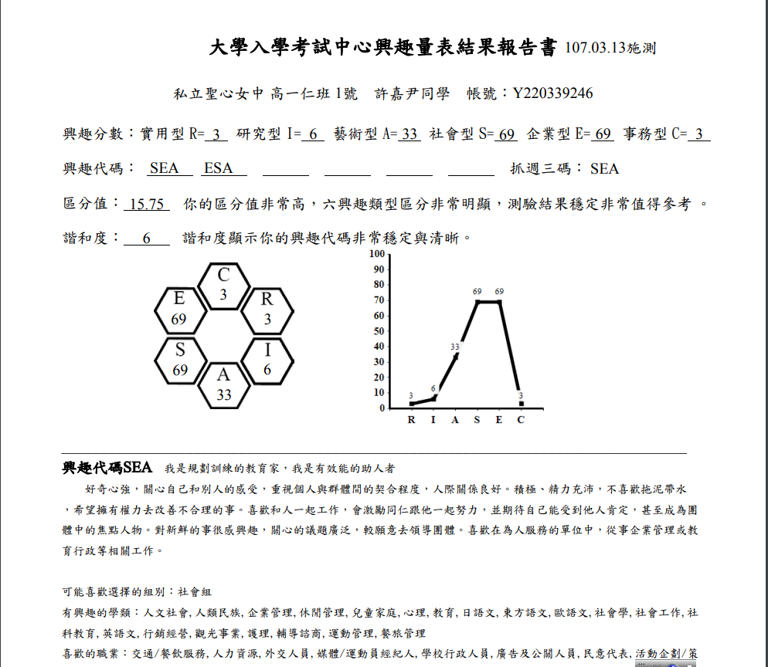
2
測驗解釋--大考中心興趣量表線上版

Slide 16
2
測驗解釋— 新編多元性向測驗
語文能力
語文推理
數理能力
數學推理
細心程度
知覺速度與確度
錯別字
文法修辭
機械推理
空間關係
抽象推理

Slide 17
3
大學 VS. 選組

Slide 18
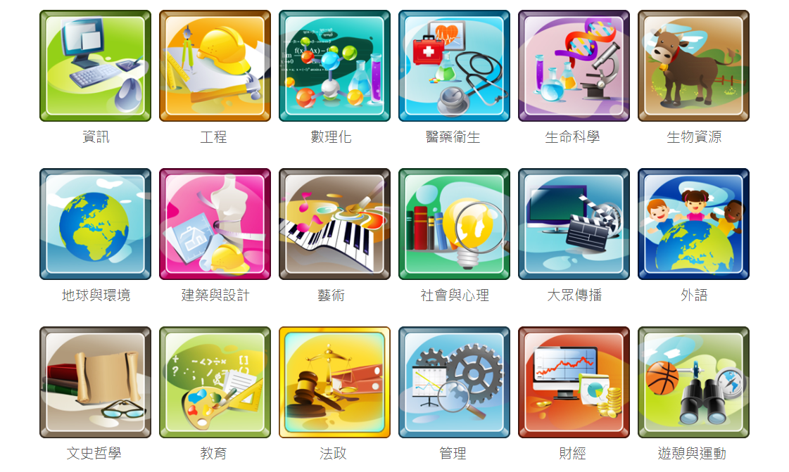
3
大學 VS. 選組 — 大學18學群

Slide 19
3
大學 VS. 選組 —大學18學群
重點科系
自我評估
學長姐分享
全台科系地圖
就業/薪資地圖

Slide 20
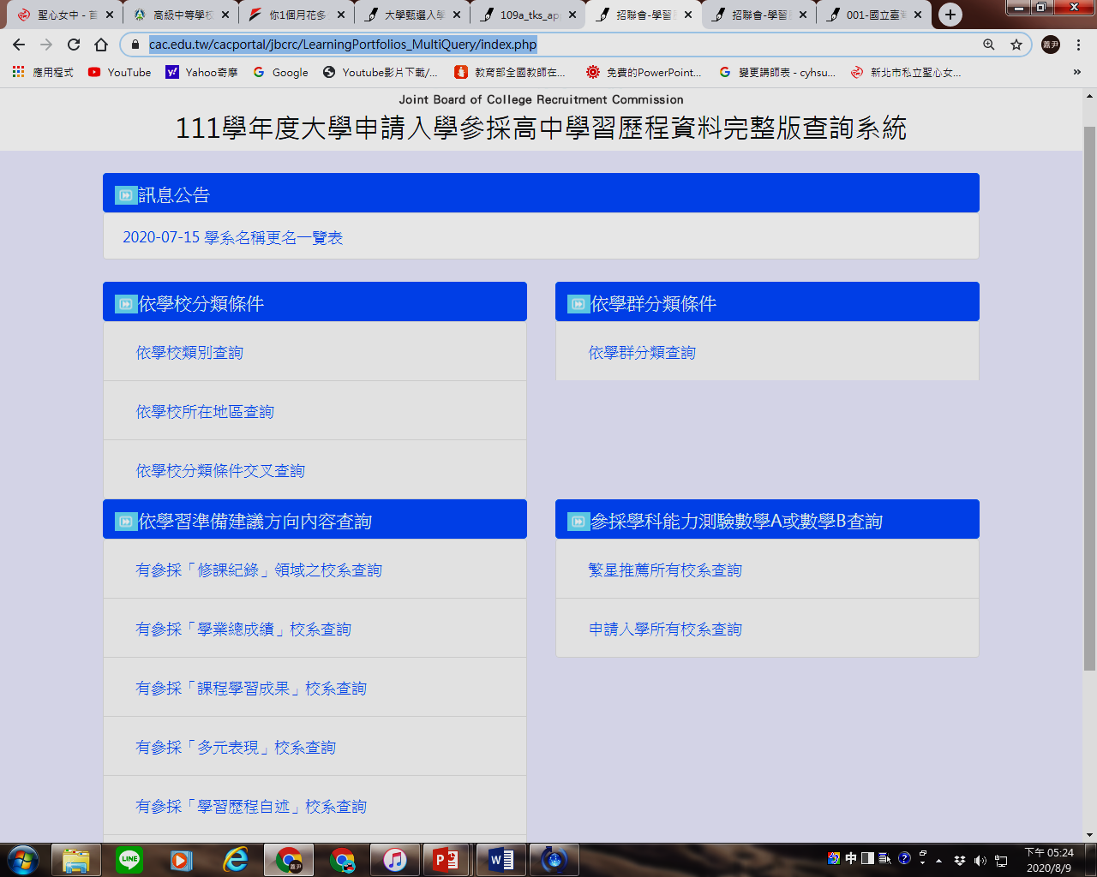
3
大學 VS. 選組 — 查詢申請入學大學之 數學 參採

Slide 21
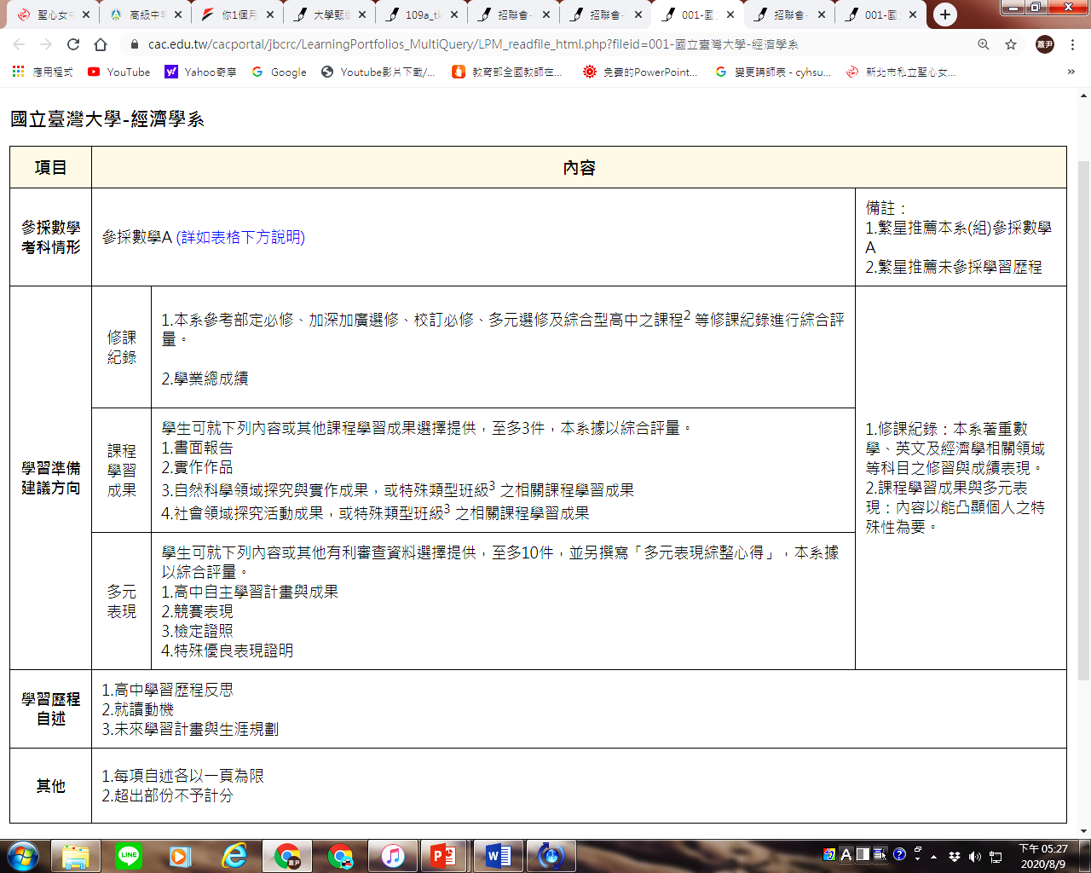
15
Notes:
查查看一個校系~~有超連結

Slide 22
4
家長角色

Slide 23


4
家長角色 — 協助破除選組/選系迷思
讀理組比較聰明？
讀理組比較有出路？
女生就該讀文組？
跟著好朋友就對了？
不愛背就選理組？
符合家人期待？
試試看又何妨？

Slide 24
4
家長角色 — 過程的參與
孩子決策
充分參與 的過程
評估與分析未來發展
興趣與能力的適配

Slide 25
4
家長角色 —生涯導向的提問
妳想做什麼工作？
妳想過什麼樣的生活？
妳選的校系可以滿足你未來生活的需求嗎？
這樣的工作符合你的個性嗎？

Slide 26
4
家長角色 — 協助蒐集資訊
大學選才與高中育才輔助系統 (Collego)—認識學群/大學/自我探索
IOH開放個人經驗平台 –大學生及教授分享大學科系/面試經驗
104升學就業地圖
1111人力銀行Holland學職涯探索平臺
大學網路博覽會 –認識全台大學
更多資源網請上聖心輔導處網頁

Slide 27

您我一起
搭建孩子的
幸福未來

Slide 28
簡報結束
感謝聆聽

